Slide 1

Подготовительная группа 12а
Воспитатели: Крутенок Д.А., Ячник С.А.

Slide 2
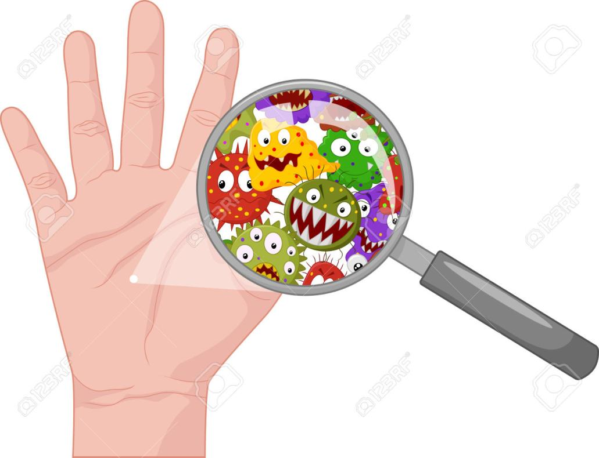
Сказка про грязные руки

Slide 3
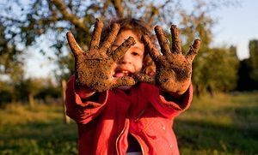
Жила была девочка, которая очень не любила умываться и мыть руки.

Slide 4
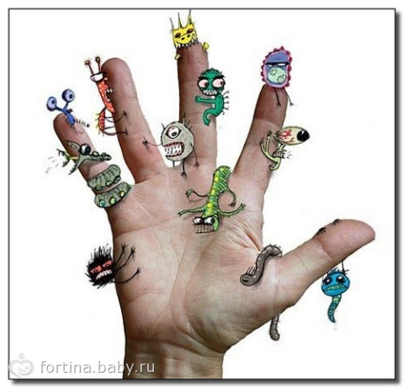
Вот однажды придя домой с улицы на её грязных ладошках поселились злые и вредные микробы, которые думали, что останутся здесь и были очень рады этому.

Slide 5
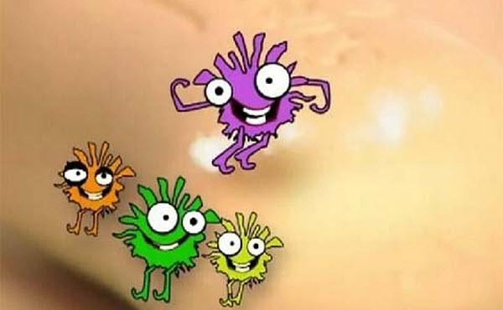
Лежат они себе и думают: «Как хорошо, что на свете есть грязнули».

Slide 6
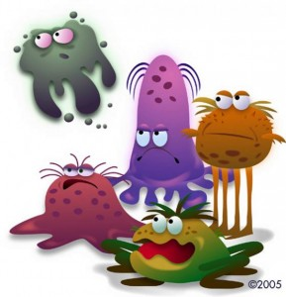
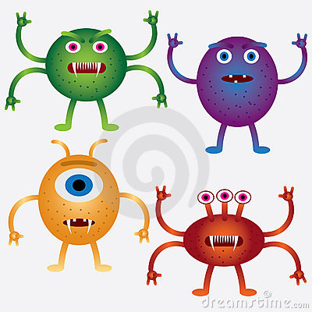
И стало микробам раздолье.

Slide 7
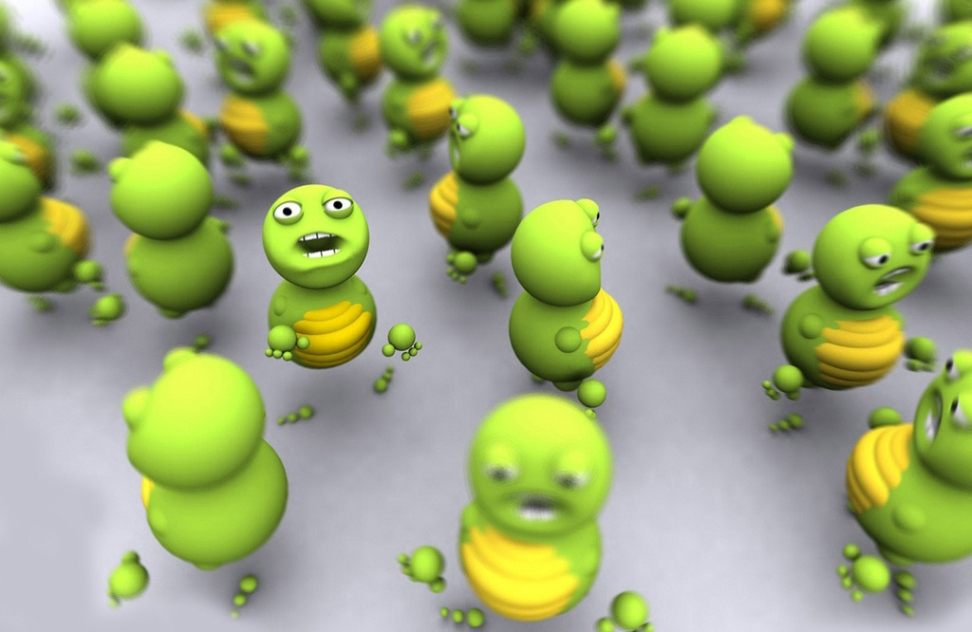
Микро фото микробов
И на руки можно попасть, и в рот Человеку, а там уж и до болезней рукой подать!

Slide 8
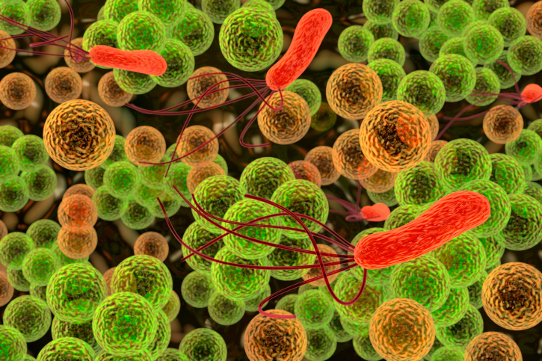
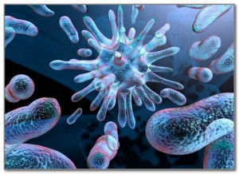
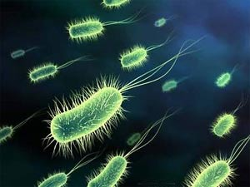
Чем грязнее, тем им было приятнее и тем больше их становится.

Slide 9
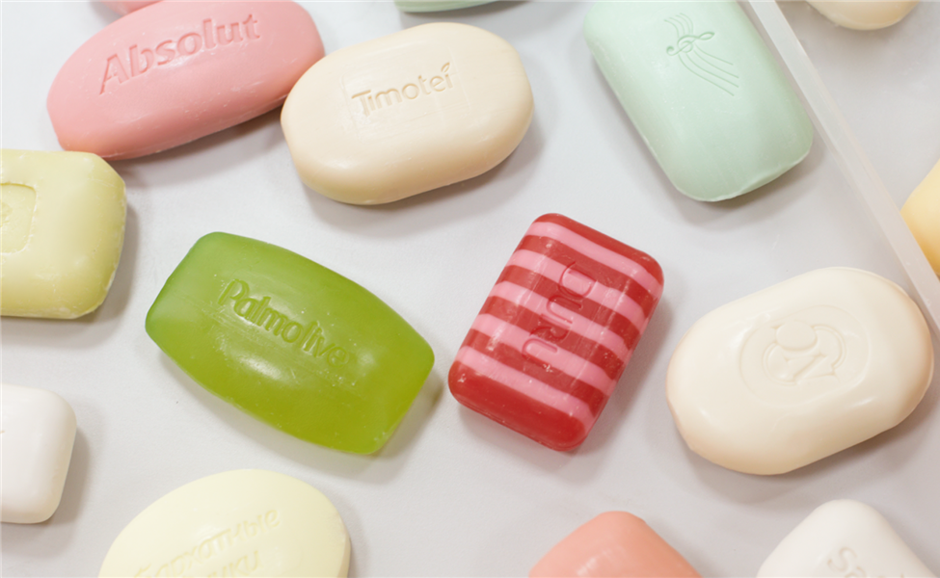
Но ночью девочке приснился сон о том, как маленькие микробы стали большими, а избавится от них можно было только с помощью волшебных цветных кубиков под названием «мыло».

Slide 10
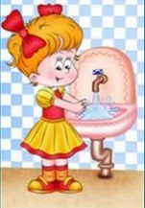
Проснувшись рано утром, девочка сразу побежала мыть руки с мылом и так долго их мыла, что микробы у неё на ладошках, лопнули от злости.

Slide 11
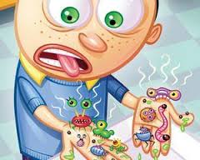
«Когда же надо мыть руки?»

Slide 12

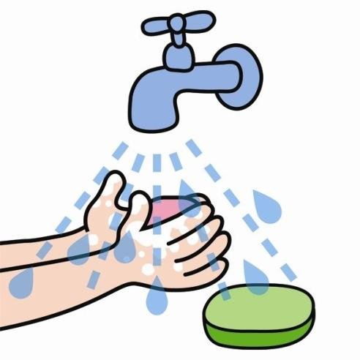
Вывод:
руки необходимо
мыть

Slide 13

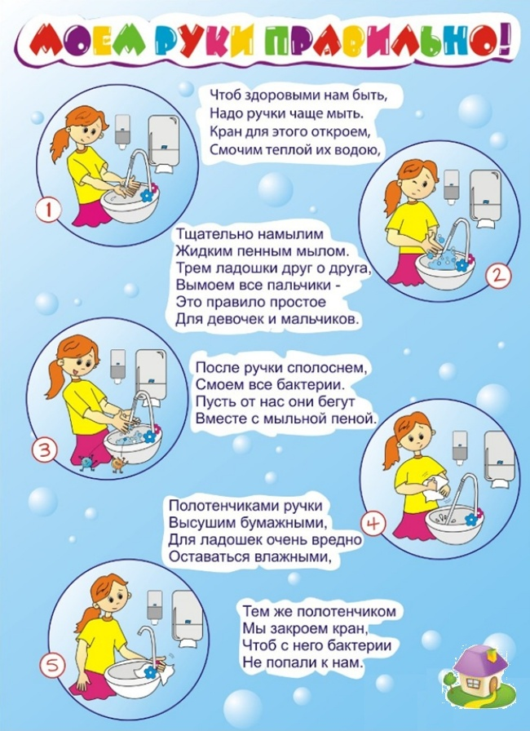

Slide 14
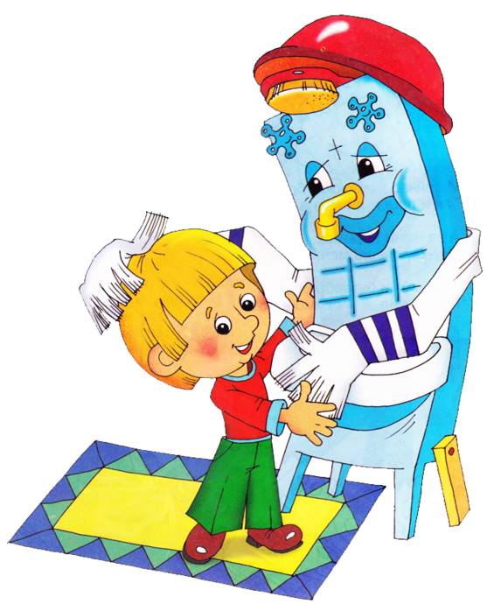
Мытье рук – полезная привычка, которую следует вырабатывать, чтобы сохранить здоровье и хорошее самочувствие.

Slide 15
Будьте здоровы!

